Slide 1
设计模式
Design Pattern
Elements of Reusable Object-Oriented Software
开发工程部 冯泽明
https://github.com/newgr8player
https://newgr8player.gitee.io/
Notes:
设计模式 - 可复用的面向对象软件元素

Slide 2
Structural Patterns
结构型模式

Slide 3
结构型模式
适配器模式(The Adapter Pattern)
组合模式(The Composite Pattern)
装饰模式(The Decorator Pattern)
外观模式(The Facade Pattern)
代理模式(The Proxy Pattern)
桥接模式 (The Bridge Pattern)
享元模式 (The Flyweight Pattern)

Slide 4
The Adapter Pattern
适配器模式

Slide 5
适配器模式(The Adapter Pattern)
定义
An adapter allows two incompatible interfaces to work together. This is the real-world definition for an adapter. Interfaces may be incompatible, but the inner functionality should suit the need. The adapter design pattern allows otherwise incompatible classes to work together by converting the interface of one class into an interface expected by the clients.
适配器允许两个不兼容的接口一起工作。这是适配器的真实世界定义。接口可能是不兼容的，但内部功能应该符合需要。适配器设计模式允许不兼容的类通过将一个类的接口转换为客户机所期望的接口来共同工作。

Slide 6
适配器模式(The Adapter Pattern)
适用场景
Adapter or wrapper ：Converts one interface to another so that it matches what the client is expecting;
Decorator ：Dynamically adds responsibility to the interface by wrapping the original code;
Delegation ：Support “composition over inheritance”;
Façade：Provides a simplified interface.
适配器或封装：将一个接口转换为另一个接口，使其与客户端所期望的相匹配；
装饰者：通过包装原始代码动态添加对接口的职能；
授权：支持“组合胜过继承”；
外观：提供简化的界面。
Notes:
最直观的场景，不想实现接口中的所有方法

Slide 7
适配器模式(The Adapter Pattern)
优点
可以让任何两个没有关联的类一起运行。
提高了类的复用。
增加了类的透明度。
灵活性好。

Slide 8
适配器模式(The Adapter Pattern)
缺点
过多地使用适配器，会让系统非常零乱，不易整体进行把握。比如，明明看到调用的是 A 接口，其实内部被适配成了 B 接口的实现，一个系统如果太多出现这种情况，无异于一场灾难。因此如果不是很有必要，可以不使用适配器，而是直接对系统进行重构。
由于 JAVA 的继承关系属于单继承，所以至多只能适配一个适配者类，而且目标类必须是抽象类。

Slide 9
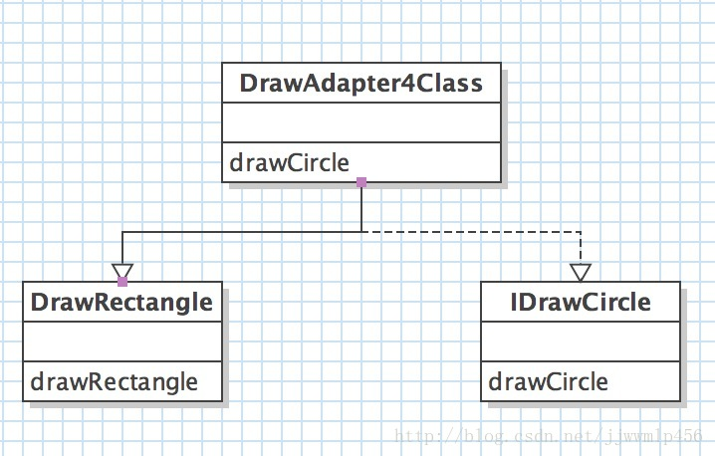
适配器模式(The Adapter Pattern)
类适配器

Slide 10
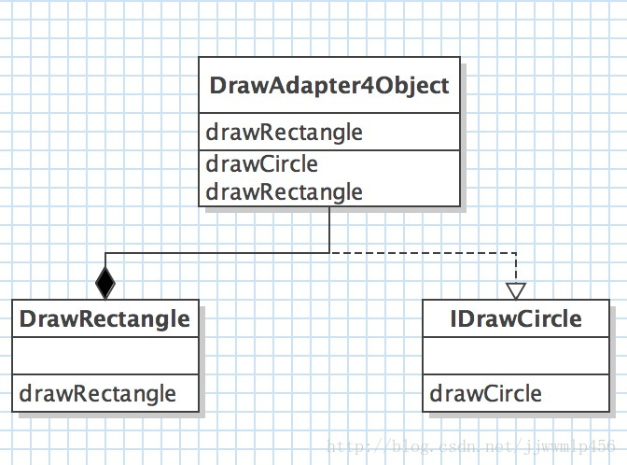
适配器模式(The Adapter Pattern)
对象适配器

Slide 11
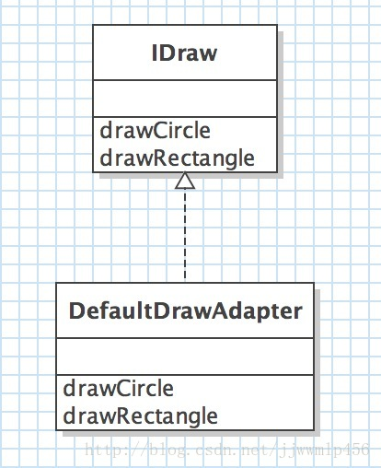
适配器模式(The Adapter Pattern)
接口适配器

Slide 12
The Composite Pattern
组合模式

Slide 13
组合模式(The Composite Pattern)
定义
The composite pattern describes a group of objects that is treated the same way as a single instance of the same type of object. The intent of a composite is to "compose" objects into tree structures to represent part-whole hierarchies. Implementing the composite pattern lets clients treat individual objects and compositions uniformly.
组合模式，将对象组合成树形结构以表示“部分-整体”的层次结构，组合模式使得用户对单个对象和组合对象的使用具有一致性。掌握组合模式的重点是要理解清楚 “部分/整体” 还有 ”单个对象“ 与 "组合对象" 的含义。

Slide 14
组合模式(The Composite Pattern)
适用场景
This enables clients to work through the Component interface to treat Leaf and Composite objects uniformly: Leaf objects perform a request directly, and Composite objects forward the request to their child components recursively downwards the tree structure. This makes client classes easier to implement, change, test, and reuse.
Component 是组合中的对象声明接口，在适当的情况下，实现所有类共有接口的默认行为。声明一个接口用于访问和管理Component子部件。
Leaf 在组合中表示叶子结点对象，叶子结点没有子结点。
Composite 定义有枝节点行为，用来存储子部件，在Component接口中实现与子部件有关操作，如增加(add)和删除(remove)等。
Notes:
系统目录结构，网站导航结构

Slide 15
The Decorator Pattern
装饰模式

Slide 16
装饰模式(The Decorator Pattern)
定义
The decorator pattern is a design pattern that allows behavior to be added to an individual object, dynamically, without affecting the behavior of other objects from the same class.
装饰模式指的是在不必改变原类文件和使用继承的情况下，动态地扩展一个对象的功能。它是通过创建一个包装对象，也就是装饰来包裹真实的对象。

Slide 17
装饰模式(The Decorator Pattern)
适用场景
Subclass the original Component class into a Decorator class (see UML diagram);
In the Decorator class, add a Component pointer as a field;
In the Decorator class, pass a Component to the Decorator constructor to initialize the Component pointer;
In the Decorator class, forward all Component methods to the Component pointer;
In the ConcreteDecorator class, override any Component method(s) whose behavior needs to be modified.
将原始Component（零件）类子类化为Decorator（装饰）类;
在Decorator类中，将Component指针添加为字段;
在Decorator类中，将Component传递给Decorator构造函数以初始化Component指针;
在Decorator类中，将所有Component方法转发给Component指针;
在ConcreteDecorator（具体装饰）类中，覆盖需要修改其行为的任何Component方法。
在Java中指针可以理解为类的引用
Notes:
Java中没有指针，这里的指针指的是引用的概念。
游戏中的皮肤，技能都可以当做装饰器，以角色为主体，进行装饰。

Slide 18
The Facade Pattern
外观模式

Slide 19
外观模式(The Facade Pattern)
定义
This pattern hides the complexities of the larger system and provides a simpler interface to the client. It typically involves a single wrapper class that contains a set of members required by the client. These members access the system on behalf of the facade client and hide the implementation details.
此模式隐藏了较大系统的复杂性，并为客户端提供了更简单的接口。 它通常涉及一个包装类，其中包含客户端所需的一组成员。 这些成员代表facade客户端访问系统并隐藏实现细节。

Slide 20
外观模式(The Facade Pattern)
适用场景
improve the readability and usability of a software library by masking interaction with more complex components behind a single (and often simplified) API
provide a context-specific interface to more generic functionality (complete with context-specific input validation)
serve as a launching point for a broader refactor of monolithic or tightly-coupled systems in favor of more loosely-coupled code
设计初期阶段，应该有意识的将不同层分离，层与层之间建立外观模式。
开发阶段，子系统越来越复杂，增加外观模式提供一个简单的调用接口。
维护一个大型遗留系统的时候，可能这个系统已经非常难以维护和扩展，但又包含非常重要的功能，为其开发一个外观类，以便新系统与其交互。

Slide 21
The Proxy Pattern
代理模式

Slide 22
代理模式(The Proxy Pattern)
定义
A proxy, in its most general form, is a class functioning as an interface to something else.
代理模式给某一个对象提供一个代理对象，并由代理对象控制对原对象的引用。通俗的来讲代理模式就是我们生活中常见的中介。

Slide 23
代理模式(The Proxy Pattern)
适用场景
中介隔离：在某些情况下，一个客户类不想或者不能直接引用一个委托对象，而代理类对象可以在客户类和委托对象之间起到中介的作用，其特征是代理类和委托类实现相同的接口。
开闭原则，增加功能：代理类除了是客户类和委托类的中介之外，我们还可以通过给代理类增加额外的功能来扩展委托类的功能，这样做我们只需要修改代理类而不需要再修改委托类，符合代码设计的开闭原则。代理类主要负责为委托类预处理消息、过滤消息、把消息转发给委托类，以及事后对返回结果的处理等。代理类本身并不真正实现服务，而是同过调用委托类的相关方法，来提供特定的服务。真正的业务功能还是由委托类来实现，但是可以在业务功能执行的前后加入一些公共的服务。例如我们想给项目加入缓存、日志这些功能，我们就可以使用代理类来完成，而没必要打开已经封装好的委托类。

Slide 24
代理模式(The Proxy Pattern)
静态代理
优点：可以做到在符合开闭原则的情况下对目标对象进行功能扩展。
缺点：我们得为每一个服务都得创建代理类，工作量太大，不易管理。同时接口一旦发生改变，代理类也得相应修改。

Slide 25
代理模式(The Proxy Pattern)
动态代理
JDK动态代理：
必须依赖接口
基于反射
CGLIB代理
可以直接代理类(class)
基于字节码技术

Slide 26
The Bridge Pattern
桥接模式

Slide 27
桥接模式 (The Bridge Pattern)
定义
The bridge pattern is a design pattern used in software engineering that is meant to decouple an abstraction from its implementation so that the two can vary independently.The bridge uses encapsulation, aggregation, and can use inheritance to separate responsibilities into different classes.
桥接模式基于类的最小设计原则，通过使用封装、聚合及继承等行为让不同的类承担不同的职责。它的主要特点是把抽象(Abstraction)与行为实现(Implementation)分离开来，从而可以保持各部分的独立性以及应对他们的功能扩展。

Slide 28
桥接模式 (The Bridge Pattern)
适用场景
如果一个系统需要在构件的抽象化角色和具体化角色之间增加更多的灵活性，避免在两个层次之间建立静态的继承联系，通过桥接模式可以使它们在抽象层建立一个关联关系；
抽象化角色和实现化角色可以以继承的方式独立扩展而互不影响，在程序运行时可以动态将一个抽象化子类的对象和一个实现化子类的对象进行组合，即系统需要对抽象化角色和实现化角色进行动态耦合；
一个类存在两个独立变化的维度，且这两个维度都需要进行扩展；
虽然在系统中使用继承是没有问题的，但是由于抽象化角色和具体化角色需要独立变化，设计要求需要独立管理这两者；
对于那些不希望使用继承或因为多层次继承导致系统类的个数急剧增加的系统，桥接模式尤为适用。

Slide 29
桥接模式 (The Bridge Pattern)
优点
实现了抽象和实现部分的分离。桥接模式分离了抽象部分和实现部分，从而极大的提供了系统的灵活性，让抽象部分和实现部分独立开来，分别定义接口，这有助于系统进行分层设计，从而产生更好的结构化系统。对于系统的高层部分，只需要知道抽象部分和实现部分的接口就可以了。
更好的可扩展性。由于桥接模式把抽象部分和实现部分分离了，从而分别定义接口，这就使得抽象部分和实现部分可以分别独立扩展，而不会相互影响，大大的提供了系统的可扩展性。
可动态的切换实现。由于桥接模式实现了抽象和实现的分离，所以在实现桥接模式时，就可以实现动态的选择和使用具体的实现。
实现细节对客户端透明，可以对用户隐藏实现细节。

Slide 30
桥接模式 (The Bridge Pattern)
缺点
桥接模式的引入增加了系统的理解和设计难度，由于聚合关联关系建立在抽象层，要求开发者针对抽象进行设计和编程；
桥接模式要求正确识别出系统中两个独立变化的维度，因此其使用范围有一定的局限性。

Slide 31
The Flyweight Pattern
享元模式

Slide 32
享元模式 (The Flyweight Pattern)
定义
A flyweight is an object that minimizes memory usage by sharing as much data as possible with other similar objects; it is a way to use objects in large numbers when a simple repeated representation would use an unacceptable amount of memory.
享元模式主要用于减少创建对象的数量，以减少内存占用和提高性能。这种类型的设计模式属于结构型模式，它提供了减少对象数量从而改善应用所需的对象结构的方式。

Slide 33
享元模式 (The Flyweight Pattern)
适用场景
系统中有大量对象；
这些对象消耗大量内存；
这些对象的状态大部分可以外部化；
这些对象可以按照内蕴状态分为很多组，当把外蕴对象从对象中剔除出来时，每一组对象都可以用一个对象来代替；
系统不依赖于这些对象身份，这些对象是不可分辨的。

